Slide 1
大數據資料分析(3)
撰寫分析報告、結論與建議
樹德科技大學資管系
蕭銘雄/董信煌

Slide 2
本週課程
北捷流量序列分群
分群的流量樣式
入流量、出流量相關性
影響流量樣式的因素
結論(本學期完成工作)

Slide 3
週流量、月流量?
在家練習
  試著把 timeser01.csv 萃取出四週流量，安排資料如下
  松山 0104-05 0104-06 … 0110-23 (第一週133 小時)
  松山 0111-05 0111-06 … 0117-23
  松山 0118-05 0118-06 … 0124-23
  松山 0125-05 0125-06 … 0131-23
  中山 0104-05 0104-06 … 0110-23 (第一週133 小時)
  中山 0111-05 0111-06 … 0117-23
  中山 0118-05 0118-06 … 0124-23
  中山 0125-05 0125-06 … 0131-23
  …
  共 108*4 = 432 筆週流量序列，使用 hclust、cutree 分四群，結果如何?

Slide 4
使用R萃取週流量
ma = as.matrix(read.table("timeser01.csv",sep=",")) # 108x532
mb = matrix(0, nrow=432, ncol=133)
for (i in 1:108) {
for (j in 1:4) {
mb[(i-1)*4+j,]=ma[i, ((j-1)*133+1):(j*133)]
}
}
par(mfrow=c(4,1), mar=c(2,2,2,2))
for (j in 1:4) plot(mb[j,], t="l") # 松山
for (j in 5:8) plot(mb[j,], t="l") # 中山

Slide 5
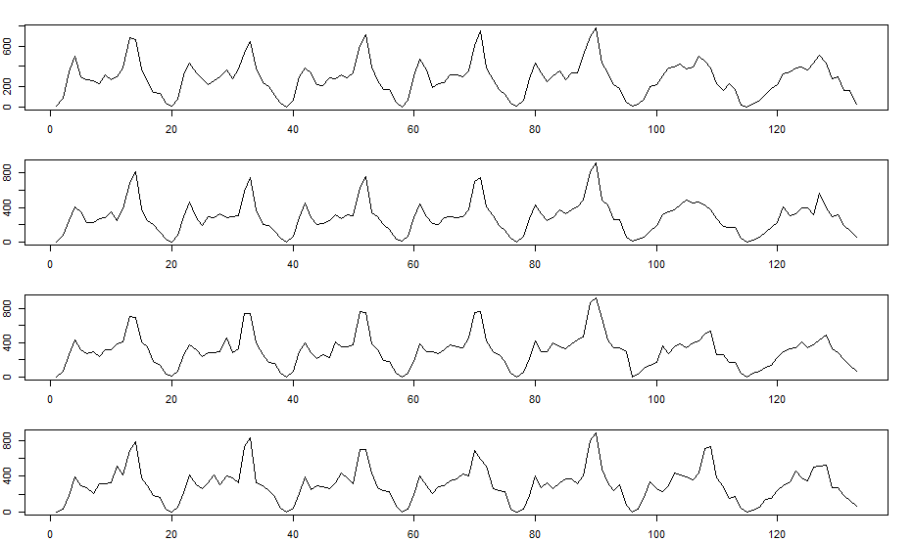
松山機場前四週流量

Slide 6
以週為範疇的正規化流量對車站分群
for (w in 1:432) mb[w,] = mb[w,] / max(mb[w,]) #正規化
md = dist(mb)
hc = hclust(md)
clus = cutree(hc, 4)
clus
# 同一站一月份四個週的週流量幾乎都在同一群
for (w in 1:4) plot(mb[w, ], t="l") #流量有 “週” 週期性

Slide 7
以月流量為時間範疇對車站分群
ma = as.matrix(read.table("timeser01.csv",sep=",")) # 108x532
for (w in 1:108) ma[w,] = ma[w,] / max(ma[w,]) #正規化
md = dist(ma)
hc = hclust(md)
pdf ("EN01.pdf", width=40, height=15)
plot(hc, hang = -1)
dev.off()

Slide 8
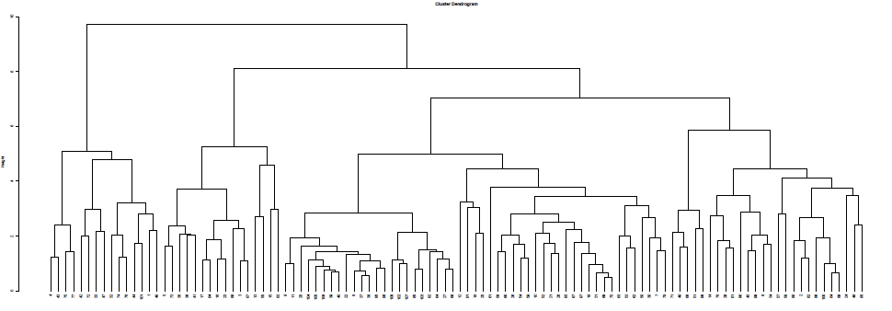
2016一月分群樹狀圖

Slide 9
將樹狀圖分裂、儲存分群資料
clus = cutree(hc, 4) # 分為四群
table(clus)
clus
(1:108)[clus==1] # 列出第一群的站號
(1:108)[clus==clus[42]] # 列出與北車同一群的站號
write.csv(clus, file="in.csv") # 寫入 csv 檔

Slide 10
把每一群車站的月流量畫出
pdf("Clus01.pdf", width=40, height=25)
par(mfrow=c(4,1),mar=c(2,2,2,2))
for (i in 1:4) {
sm = t(as.matrix(ma[clus== i,])) # cluster i
matplot(sm, pch=1, t="l", axes=FALSE, col=1:dim(sm)[2])
title(main = paste("Cluster ",i , sep=""))
axis(1, at=seq(0,665,19))
axis(2, at=seq(0,15000,1000))
box()
}
dev.off()

Slide 11
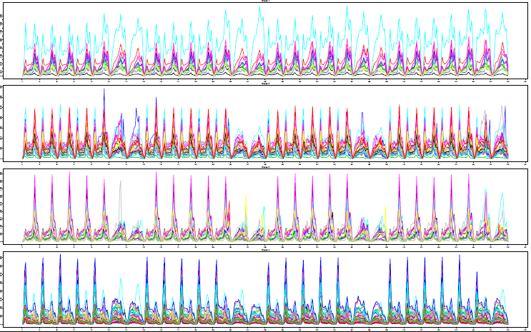
四種月流量樣式

Slide 12
入流量群集樣式
第一群: 下午過後流量開始增加，傍晚及晚上流量最大，週末與平日差異不大。車站包含: 松山機場(1)、忠孝復興(4)、公館(32)、台北車站(42)、…
第二群: 上午流量有一個尖峰，但傍晚尖峰更高，週末流量較輕。車站包含: 中山國中(2)、科技大樓(6)、南港展覽館(24)
第三群: 上午流量輕，但傍晚尖峰流量很高，週末流量較輕。 車站包含: 南京復興(3)、動物園(13)、南港軟體園區(23)
第四群: 平日流量與第三群相反，上午流量尖峰相對很高，傍晚流量輕，週末流量較輕。車站包含:新店 (26)、北投(54)、淡水(61)、…

Slide 13
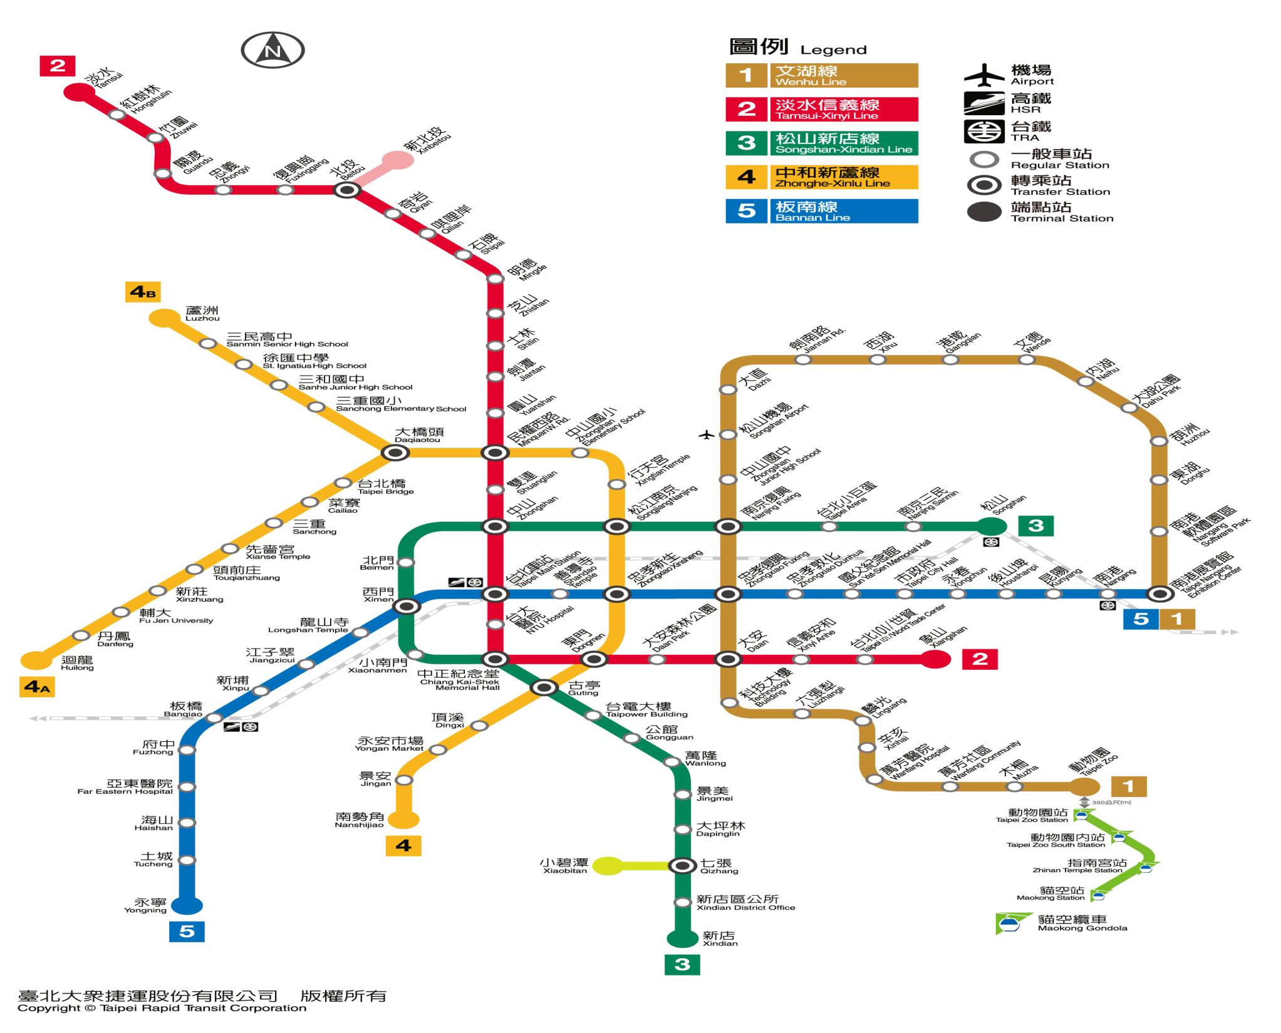

Slide 14
流量樣式解釋
第一群: 交通中心、轉運站、…(轉運中心無平日、假日分別)
第二群: 學校、辦公場所(下午上班族入站，人數多)
第三群:辦公場所(下午上班族入站，人數多)
第四群: 市郊住宅區(上午上班族入站，人數多)
第二群與第三群比較類似，差異在於上下午尖峰的相對高低，或許這兩群可合併成一群

Slide 15
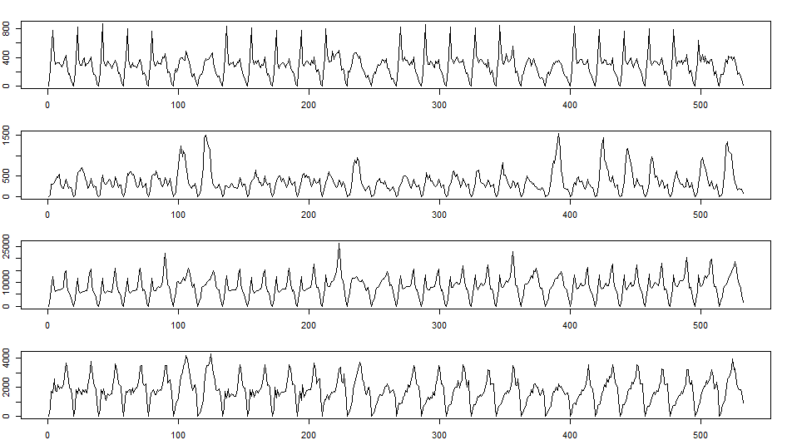
出流量分析
2016.01出流量(1/4-1/31共四週)已整理，松山機場 (1)、動物園(13)、台北車站(42)、淡水(61)出流量圖

Slide 16
分群出流量樣式
ma = as.matrix(read.table("timeser13.csv",sep=",")) # 108x532
for (w in 1:108) ma[w,] = ma[w,] / max(ma[w,]) #正規劃
md = dist(ma)
hc = hclust(md)
clus = cutree(hc,4)
write.csv(clus, file="out.csv")
clus[c(1, 13, 42, 61)] # 1, 1, 3, 4

Slide 17
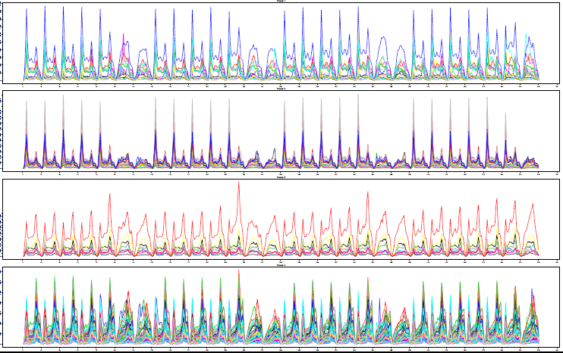
四種出流量樣式

Slide 18
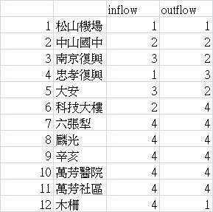
入、出流量樣式是否相關
108站的入流量序列分為四群(樣式)，標籤1, 2, 3, 4
108站的出流量序列分為四群(樣式) ，標籤1, 2, 3, 4
同一站的入流量標籤與出流量標籤是否相關?

Slide 19
卡方檢定(1)
對於名目屬性資料，兩個屬性A (入流量標籤)與B (出流量標籤)之間的相互關係可以透過卡方檢定( χ² test) 來發掘
  屬性A 有c 個不同屬性值
  屬性B 有r個不同屬性值
  屬性A與B 描述的資料可以用列聯表 (contingency table) 顯示

Slide 20

卡方檢定(2)
屬性A 的c 個值建構行，屬性B 的r 個值建構列，令(A_{i} , B_{j} ) 表示屬性A 取a_{i} 值與屬性B 取b_{j} 值的聯合事件，亦即(A = a_{i} , B = b_{j} )
χ² 值 (皮爾森卡方統計量，Pearson χ² statistic) 可由公式計算
其中o_{ij} 為聯合事件(A_{i} , B_{j} ) 的觀察頻率 (實際數量 )，而e_{ij}為聯合事件(A_{i} , B_{j} ) 的期望頻率

Slide 21
卡方檢定(3)
使用 R
x = read.table("in.csv", sep=",")[2:109,2] #入流量標籤
y = read.table("out.csv",sep=",")[2:109,2] #出流量標籤
chisq.test(x,y)
結果顯示入流量標籤與出流量標籤是相關的
Pearson's Chi-squared test
data: x and y
X-squared = 109.54, df = 9, p-value < 2.2e-16

Slide 22
影響流量樣式的因素
雖然入流量樣式與出流量樣式相關，但兩者可能不是因果關係(某種入流量樣式會導致一種出流量樣式的關係)
  相關性不見得代表因果性，例如在分析人口統計資料時，可能發現區域內的醫院數目與車禍數目彼此相關，但這不代表其中一者導致另一個，實際上這兩者可能都是由第三個屬性(人口數目)所導致的因果關係

Slide 23
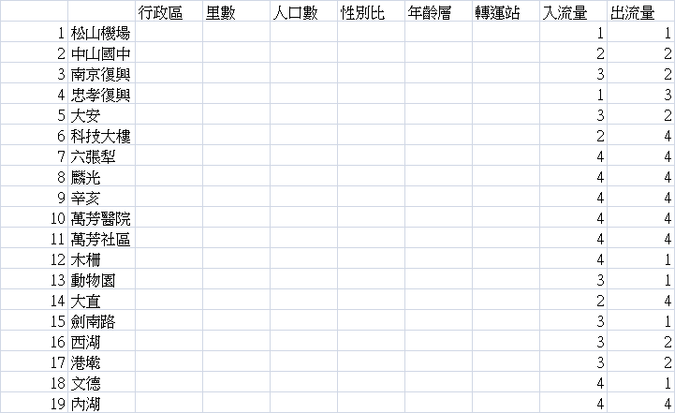
進一步分析流量樣式的建議

Slide 24
結論(本學期完成工作)
學習資料探勘分群技術
學習R語言繪圖、探索資料、分群分析
了解一個政府開放資料 – 台北捷運流量
應用所學的分群分析、R語言到上述的開放資料，了解北捷2016年1月份的入流量、出流量樣式
建議
  進一步分析其他月份資料
  探討影響流量樣式的相關屬性(行事曆、人口分佈等)

